Slide 1
Gyógyszertan
Dr. Zimmerman Katalin
2019./2020.

Slide 2
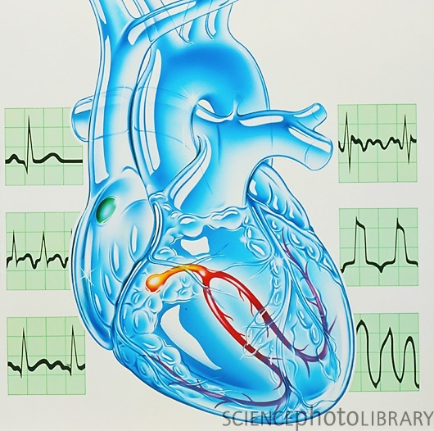
Szívritmuszavarok

Slide 3
Szívritmuszavarok
a cardiovascularis betegségek következtében fellépő hirtelen szívhalál élen jár a haláloki statisztikákban
kiemelkedő problémát okoznak a malignus szívritmuszavarok
a legsúlyosabb kamrai szívritmuszavar, a kamrafibrillatio évente több mint 400 ezer ember halálát okozza az USA-ban
a pitvarfibrillatio, közvetett módon (kamrafibrillatióba való átmenet, tartósan magas kamrai frekvencia, agyi embolia) életet veszélyeztető megbetegedés

Slide 4
Szívritmuszavarok
Szív feladata, munkája
a szív egy életen át, pihenés nélkül működő, szabályozott ritmussal rendelkező kettős izompumpa
egy ritmuson belüli összehúzódást és elernyedést harmonizált ion áramlások (Na+, K+, Ca2+) vezérlik
egy élettartam alatt (70 év) 3 milliárd ciklusban átlagban 10
millió hlnyi vért mozgat meg

Slide 5
Szívritmuszavarok
Normálisan a sinus csomóban keletkezik az ingerület
72/min
AV csomó
His köteg
Bal, jobb Tawara szár
Purkinje rostok

Slide 6
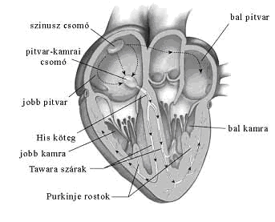
Az akciós potenciál terjedése
Sinus csomó
Pitvarok
Pitvar-kamrai csomó
His-köteg
Tawara-szárak
Purkinje-rostok
Kamrák izomzata

Slide 7
Szívritmuszavarok
Nyugalmi potenciál
az intracelluláris K⁺-szint sokkal nagyobb, az intracelluláris Na⁺-szint sokkal kisebb, mint az extracelluláris szint
Akciós potenciál
a membrán két oldala között az inger hatására kialakuló
feszültségváltozás
számos különféle ioncsatorna megnyílása és záródása, ill. a szív transzportfehérjéinek a működése hozza létre

Slide 8
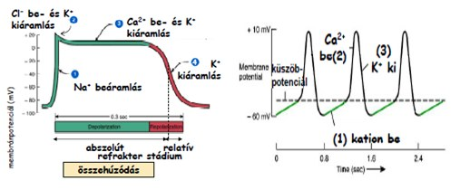

Slide 9
Szívritmuszavarok
DEPOLARIZÁL
Na-csatorna / Na-áram
Ca-csatorna/ Ca-áram
Extracelluláristérből intracelluláris térbe
REPOLARIZÁL
K-csatornák / K-áramok
intracelluláris térből extracelluláris térbe

Slide 10
Szívritmuszavarok
ERP= Effektív Refrakter Periodus
Az a legrövidebb időtartam, amely ahhoz szükséges, hogy a szívizom újra ingerelhető legyen
Függ:
A szívizomsejtek repolarizációjától (K-csatornák)
A depolarizációért felelős áramok aktuális nagyságától (Na- ill. Ca-csatornák)

Slide 11
Szívritmuszavarok
IONCSATORNÁK
Na+ csatorna
ingerületvezetést biztosítja
kellően negatív membránpotenciál értékeknél zárva van
ha a membránpotenciál értéke hirtelen a küszöbpotenciál szintjére csökken, a kapu kinyílik, a Na+ ionok beáramlanak a sejtbe gyors depolarizáció (0. fázis)
Ca+ csatorna
sejt belseje felé irányul
aktivációja kevésbé negatív membránpotenciál mellett következik be
a folyamat lassúbb, mint a Na+ csatornáké
platófázis fenntartása
döntő fontosságú a kontrakció szempontjából

Slide 12
Szívritmuszavarok
K+ csatornák
döntő szerepe van a nyugalmi potenciál fenntartásában
-40 mV-nál pozitívabb potenciáltartományban bezáródnak, hozzájárulva a platófázis fenntartásához
a repolarizációért, az eredeti negatív membránpotenciál visszaállásáért felelős
repolarizáció kezdetekor újra kinyílnak
extracelluláris tér felé irányuló mozgás
gátlásuk az akciós potenciál időtartamának és az ERP megnyúlását eredményezi
ezen csatornák gátlása csökkenti a nyugalmi potenciált, késlelteti a repolarizációt

Slide 13
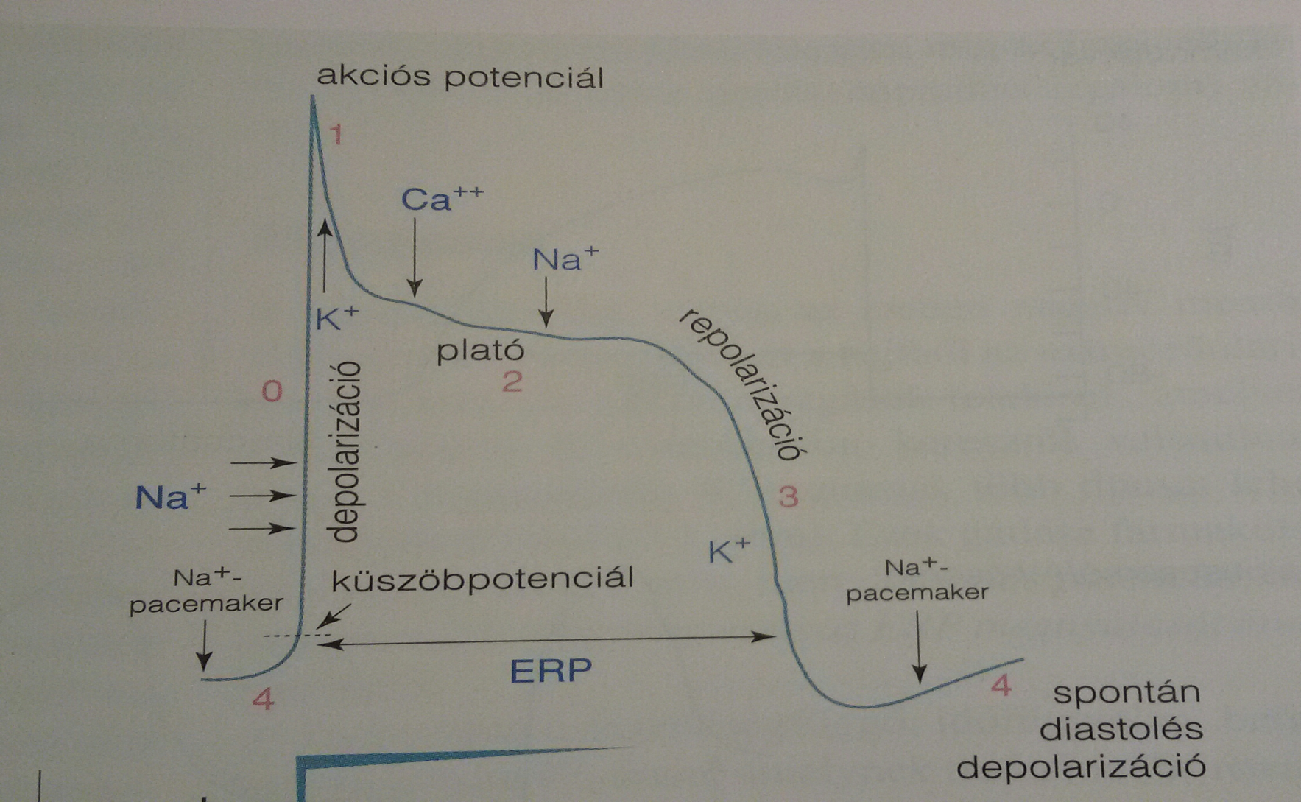
Szívritmuszavarok
Akciós potenciál
O: depolarizáció – gyors bemenő Na-áram
1: korai repolarizáció: Na-csatornák zárnak, korai K-csatornák és klorid-csatornák nyitnak (kálium kifelé, klór befelé)
2: platófázis – kalcium-csatornák nyitnak, kálium-csatornák nyitnak (kalcium befelé, kálium kifelé)
3: repolarizáció: késői kálium csatornák nyitnak (kálium kifelé)
4: nyugalmi állapot – fenntartása: inward rectifier K-áram és acetilkolin-aktivált kálium-áram

Slide 14
ANTIARRHYTHMIÁS SZEREK
Arrythmia (ritmuszavar)
a szívritmus indokolatlanul gyors (tachycardia) vagy lassú (bradycardia)
az elektromos impulzusok nem a szokásos ingervezető utakon hozzák létre az összehúzódást
Normál frekvencia: 60-100/perc
Tachykardia: > 100/perc (tolerábilis 100-150, intolerábilis > 150)
Bradykardia < 60/perc (tolerábilis 40-60, intolerábilis < 40)

Slide 15
ANTIARRHYTHMIÁS SZEREK
Arrhythmiák létrejönnek
az ingerképzés zavara
az ingerület vezetés zavara
előző kettő kombinációja miatt
Arrhythmiák kialakulásának az oka
nomotrop (sinuscsomó) túlzott aktivitása
a heterotop (nem a sinus csomóból kiinduló) ingerképzés fokozódása
körbefutó ingerület (reentry)

Slide 16
ANTIARRHYTHMIÁS SZEREK
Ingerképzés zavara
korai utódepolarizáció
késői utódepolarizáció
Korai utódepolarizáció
genetikai vagy kóros hatásra a repolarizáció túlzott mértékben megnyúlik
a repolarizáció teljessé válása előtt újabb depolarizáció, melynek következtében extrasystole vagy nagyfrekvenciájú kamrai tachycardiát vált ki
a Ca2+ és Na+ áramok újraaktiválódása játszik szerepet

Slide 17
ANTIARRHYTHMIÁS SZEREK
Késői utódepolarizáció
az arrythmogen depolarizációs hullám az előző akciós potenciál repolarizációja után keletkezik
ha ekkor a depolarizáció amplitudója eléri a küszöbpotenciált, extrasystole jön létre
oka a sejtek Ca+-val való túltöltődése
ischaemia vagy digitalis intoxikáció okozza

Slide 18
ANTIARRHYTHMIÁS SZEREK
Ingerületvezetés zavara
Blokkok
  Sino-atrialis
  Atrio-ventricularis
    I. fokú (PQ megnyúlás)
    II. fokú (1 QRS kimarad)
    III. fokú (AV disszociáció)
  Intraventricularis
    Tawara szárblokk
      Bal Tawara szár
        Hemiblokk (anterior, posterior)
        Blokk (komplett, inkomplett)
      Jobb Tawara szár
        Blokk (komplett, inkomplett)

Slide 19
ANTIARRHYTHMIÁS SZEREK
Ingerületvezetés zavara
a reentry (körbefutó ingerület) mechanizmusa
reentry jelensége akkor jön létre, ha a szívizomban megváltozik a tovaterjedő ingerületvezetés sebessége
a reentry típusú arrhythmiákat egyrészt az ingerületvezetés további gátlásával, az egyirányú blokk kétirányúra való változtatásával, a refrakter szak megnyújtásával lehet megszüntetni

Slide 20
ANTIARRHYTHMIÁS SZEREK
Arrythmiák típusai
Szupraventricularis arrythmiák
a sinuscsomóból, a pitvarfalból, az AV-junkcióból vagy a járulékos kötegek által közvetítetten alakulhatnak ki
sinustachycardia
pitvar lebegés, remegés
sinusbradycardia
Kamrai arrythmiák
kamrai extrasystolék
kamrai tachycardia

Slide 21
Szívritmuszavarok kezelése
Gyógyszeres kezelés
  antiarrhythmicumok
    conversio,
    Sinus ritmus megtartás,
    ritmuszavar prevenció
  egyéb szerek
    frekvencia kontroll,
    anticoagulans,
    thrombocyta aggregatio gátlók
Életmód
  Alkohol-, Koffein-, Stimulánsok elhagyása
Cardioversio
  Electromos, kémiai
Pacemaker implantatio
Catheter ablatio
Implantálható cardioverter-defibrillator ICD

Slide 22
ANTIARRHYTHMIÁS SZEREK
Az antiarrhytmiás gyógyszerek hatásmechanizmusai
a gyors Na⁺-csatornákat gátolhatják, erősebb hatást fejtenek ki gyors szívfrekvenciánál, mint lassúnál
káliumcsatornák gátlása, ez a repolarizáció megnyúlását eredményezi
β-receptorok és kalciumcsatornák gátlása
a depolarizáció és a repolarizáció gátlása következtében nemcsak antiarrythmiás, hanem proarrythmiás hatással is rendelkezhetnek

Slide 23
ANTIARRHYTHMIÁS SZEREK
Vaughan Williams féle csoportosítás
I. csoport: Na-csatorna-gátlók
  I/A. csoport: a gyors depolarizáció közepes gátlása, repolarizáció nyújtása
  I/B. csoport: a gyors depolarizáció gyenge gátlása
  I/C. csoport: a gyors depolarizáció erős gátlása, a repolarizáció minimális nyújtása
II. csoport: szimpatikus tónus csökkentők
III. csoport: repolarizáció nyújtása
IV. csoport: Ca-csatorna-gátlók

Slide 24
ANTIARRHYTHMIÁS SZEREK
I. CSOPORT: Na-csatorna blokkolók
kötődnek a szívizom Na⁺-csatornáihoz, melyek megfelelő ingerek hatására sem lesznek képesek megnyílni
az ingerületvezetési sebesség csökken/gátlódik,
az EKG-n a QRS-komplexus kiszélesedik

Slide 25
ANTIARRHYTHMIÁS SZEREK
IA.
Hatás
gátolják a szívizom Na⁺-csatornáit (frekvencia függően)
depolarizáció lassúbbá válik
repolarizáció megnyúlik
QRS szélesedés. QT megnyúlás
elsősorban pitvari tachyarrythmiában
Gyógyszerek
quinidin, disopyramid, prajmalin

Slide 26
ANTIARRHYTHMIÁS SZEREK
IB.
Hatás
frekvencia függő Na-csatorna gátlás
fiziológiás szívfrekvenciánál nem érvényesül a Na⁺-csatorna-gátló, ingerületvezetést lassító hatás
igen kifejezett Na⁺-csatorna-gátlás keletkezik tachycardia fennállásakor
fiziológiás frekvenciánál QRS, QT változatlan
Gyógyszerek
lidocain, phenitoin (Epanutin inj.), mexiletin (Ritalmex tbl)

Slide 27
ANTIARRHYTHMIÁS SZEREK
IB. CSOPORT
lidocain
mind az aktív, mind az inaktív csatornákhoz kötődik
leválási kinetikája gyors, gyorsan leválik a kötőhelyekről, így nem gátolja a depolarizációt, sem az ingerületvezetést fiziológiás szívfrekvenciánál
fiziológiás szívfrekvenciánál nem gátolja a depolarizációért felelős gyors Na⁺-áramot, és nem befolyásolja a repolarizációért felelős K⁺-áramot, az EKG-görbén normális szívfrekvenciánál érdemleges változást nem okoz

Slide 28
ANTIARRHYTHMIÁS SZEREK
akut myocardialis ischaemia/infarctus kórházi szakában fellépő kamrai tachyarrhythmiák kezelésére
digitalis-intoxikáció által kiváltott arrhythmiákban
supraventricularis arrhythmiák kezelésére NEM alkalmas
legkevésbé kardiotoxikus antiarryithmiás szer
telítő adagként először 1,5 mg/ttskg/3 perc
terápiás plazmakoncentrációja 2-6 mikrogr/ml

Slide 29
ANTIARRHYTHMIÁS SZEREK
IB. CSOPORT
mexiletin (Ritalmex)
kamrai extrasystolék, tachycardiák tartós kezelésére
Myocardialis infarktust követő kamrai tachycardia
supraventricularis arrhythmiákban hatástalan

Slide 30
ANTIARRHYTHMIÁS SZEREK
IB. CSOPORT
phenytoin (Epanutin inj.)
digitalis kezelés és szívműtétek után előforduló tachyarrhythmiákban
100 mg 5 percenként, amíg az arrythmia meg nem szűnik
elsődlegesen az epilepszia kezelésére használják

Slide 31
ANTIARRHYTHMIÁS SZEREK
IC.
Hatás
fiziológiás szívfrekvenciánál is igen hatásos gátlói a szívizom Na⁺-csatornáinak
az akciós potenciál depolarizációját gátolják
QRS szélesedés, csekély QTmegnyúlás
Gyógyszerek
propafenon

Slide 32
ANTIARRHYTHMIÁS SZEREK
IC. CSOPORT
propafenon (Rytmonorm inj.)
erőteljesen gátolja a Na+ csatornákat, a depolarizációt és az ingerületvezetés sebességét
mérsékelt K+ áram gátlás
késlelteti az AV vezetést
a QT-távolságot csak annyival nyújtja meg, amennyivel a QRS-komplexust kiszélesíti

Slide 33
ANTIARRHYTHMIÁS SZEREK
supraventricularis arrhythmiákban (AVreentry, pitvarlebegés, pitvarfibrilláció)
deprimálhatja a sinuscsomó működését és a szív kontrakciós erejét (direkt negatív inotrop hatás)
iv. egyszeri adag 1 mg/ttskg
az iv. injekciót lassan, 3-5 perc alatt kell beadni, általában leghamarabb 90-120 perc múlva lehet megismételni
ha a QRS kiszélesedik vagy a QT távolság frekvencia-függő megnyúlása >20%, az injekció adását azonnal meg kell szakítani

Slide 34
ANTIARRHYTHMIÁS SZEREK
II. CSOPORT : Sympathicus tónust csökkentők
Hatás
bradycardia
szimpatikus tónus csökkentése
RR távolság nő
Gyógyszerek
propranolol, metoprolol, pindolol, esmolol, atenolol

Slide 35
ANTIARRHYTHMIÁS SZEREK
II. CSOPORT
propranolol
terápiás adagban a sympathicus tónust gátolja
nagyobb dózisban frekvenciafüggő módon gátolja a Na csatornákat is
gátolja a szívfrekvenciát, így az AV átvezetési sebességet és a szívizom kontrakciós erejét (Ca⁺⁺-áram gátlása )

Slide 36
ANTIARRHYTHMIÁS SZEREK
supraventricularis arrhythmiák
különösen hatásos amikor az arrhythmiák létrejöttének oka a fokozott sympathicus tónus (sinustachycardia)
csökkenti a reinfarctus és a postinfarctusos hirtelen szívhalál gyakoriságát

Slide 37
ANTIARRHYTHMIÁS SZEREK
ß-blokkolók
metoprolol, esmolol, pindolol
szelektíven csak a béta1 receptorokat blokkolja
esmolol (ESMOCARD inj.)
rendkívül rövid hatású, főképp intraoperatív arrhythmiák kezelésére
metoprolol
stressz indukálta tachycardiák, angina, AMI, tachyarritmia
Kontraindikált asthma bronchiale, előzetes verapamil vagy diltiazem terápia
napi adagja 2x 50-150 mg
inj. formában 5 mg iv lassan (1mg/min) szükség szerint max: 15 mg iv.

Slide 38
ANTIARRHYTHMIÁS SZEREK
III. CSOPORT: Repolarizációt gátlók
Hatás
a szívizomsejtek repolarizációs fázisát lassítja
fordított (reverz) frekvenciafüggő repolarizáció megnyúlás és K⁺-csatorna-gátlás
QT-intervallumot megnyújtja a QRS-komplexus kiszélesítése nélkül
Gyógyszerek
sotalol, amiodaron

Slide 39
ANTIARRHYTHMIÁS SZEREK
III. CSOPORT
sotalol
a szívizom akciós potenciál időtartamának, repolarizációjának jelentős megnyújtása
megnöveli az effektív refrakter szakot
nyújtja a QT távolságot
az ingerületképzést csökkenti
supraventricularis és kamrai eredetű arrhythmiák
paroxysmalis supraventricularis tachycardiában, pitvarfibrillációban, reentry típusú kamrai arrhytmiákban

Slide 40
ANTIARRHYTHMIÁS SZEREK
III.CSOPORT
amiodaron (Cordarone inj., tbl.)
kevert típusú, komplex mechanizmusú szer
Akut alkalmazás
frekvenciafüggő módon gátolja a Na+ csatornákat
gyors leválási kinetika, így a depolarizáció és az ingerületvezetés gátlása csak nagy frekvenciánál érvényesül (IA csoport hatás)
gátolja a Ca+ csatornákat, így az AV átvezetést is lassítja (IV. csoport hatás)
gátolja az α- és β-adrenerg receptorok működését (II. osztályú hatás)

Slide 41
ANTIARRHYTHMIÁS SZEREK
szinte valamennyi ritmuszavarban
paroxysmalis supraventricularis tachycardia, pitvarfibrilláció
infarktus utáni életet veszélyeztető ritmuszavarok
kamrafibrilláció
Mellékhatás
gray man syndróma-kékes-szürkés elszíneződés
tüdőfibrosis (ritka)
fototoxicitás
hypo- vagy hyperthyreosis

Slide 42
ANTIARRHYTHMIÁS SZEREK
felezési ideje rendkívül lassú, 40–80 nap
telítő adagot, majd fenntartó adagot kell alkalmazni
pajzsmirigy működési zavara esetén és jódallergiában ellenjavallt
Intravénás adagja 5–10 mg/kg 20–30 percig adagolva, majd 1 g/nap
infúzió néhány napig

Slide 43
ANTIARRHYTHMIÁS SZEREK
IV. CSOPORT: Ca csatorna blokkolók
Hatás
frekvenciafüggő módon gátolja a szív Ca⁺⁺-csatornáinak működését
gátolják a sinus csomó, AV csomó depolarizációját és ingerületvezetését
első vonalbeli szerek az AV-reentry mechanizmusú supraventricularis tachycardiákban
hatékonyan csökkentik a kamrai frekvenciát pitvarfibrillatióban, kivéve ha ez utóbbi Wolff–Parkinson–White-szindrómához társul
Gyógyszerek
verapamil, diltiazem

Slide 44
ANTIARRHYTHMIÁS SZEREK
IV.CSOPORT
verapamil (inj., tbl.)
Hatás
nem specifikus Ca2+ csatorna blokkoló, egyforma erősséggel hat mind a simaizom mind pedig a szívizom Ca2+ csatornáira, ezért alkalmazható angina, arrhythmiák és magas vérnyomás kezelésére
5-10 mg lassan, titrálva 2 perc alatt EKG-, RR-kontroll mellett
ß-blokkolókkal együtt adva az antiarrhythmiás és antihypertensiv hatások összegződnek

Slide 45
ANTIARRHYTHMIÁS SZEREK
EGYÉB ANTIARRHYTHMIÁS SZEREK
magnézium (Magnesium sulfat inj.)
blokkolja a Ca2+ csatornákat, valamint a korai és késői
utódepolarizációt
elsőként választandó torsade de pointes kamrai tachycardiában
kardiális arrhythmiák (kamrafibrilláció , ventriculáris tachycardia) kezelése

Slide 46
ANTIARRHYTHMIÁS SZEREK
Torsades de pointes:
1-2 g iv. 2 perc alatt, majd ugyanennyi lassú infúzióban óránként.
A tünetek megszüntetéséhez általában 4-6 g, ritkán 10 g
magnézium-szulfátra lehet szükség.
Kamrafibrilláció és ventricularis tachycardia:
szívmegállás esetén 1-2 g iv. 1-2 perc alatt.
Triciklikus antidepresszív szerek túladagolásakor
2 g iv. bólus vagy 1-5 perces lassú befecskendezés formájában.
Digitálisz-túladagolás
2 g gyors iv. injekció formájában, közvetlenül a 1,5 mg/kg lidokain
bólus befecskendezése után.
Súlyos akut asztmás rohamokban
1-2 g magnézium-szulfát 20 perc alatt befecskendezve jelentős
mértékben tágíthatja a bronchusokat.

Slide 47
ANTIARRHYTHMIÁS SZEREK
adenozin (ADENOCOR inj.)
Paroxysmalis supraventicularis tachycardiák (a Wolff-Parkinson-White szindróma is) esetén a sinus ritmus gyors helyreállítására
gátolja az AV- és sinus-csomó aktivitását
csökkenti a Ca⁺⁺áramot
féléletideje nagyon rövid (5–10 s), ezért csak gyors intravénás bolusban alkalmazható
Kezdő adag: 3 mg (1 ml), gyors iv. injekcióban (2 másodperc alatt)
Második adag: ha a kezdő adag nem vezet eredményre 1-2 percen belül 6 mg (2 ml), szintén gyors iv. injekcióban
Harmadik adag: ha a második adag sem hatékony 1-2 percen belül, 12 mg (4 ml), gyors iv. injekcióban

Slide 48
ANTIARRHYTHMIÁS SZEREK
digoxin
K+ csatornákat izgatja, a pitvaron rövidíti a repolarizációt és a refrakter szakot, a veszélyesebb pitvarlebegést pitvarfibrillatióvá alakítja át
gátolja a Ca+ áramot, így az AV vezetést, így supraventricularis arrythmiában megvédheti a kamrát a nagy pitvari frekvenciák kedvezőtlen hatásaitól
supraventricularis arrhythmiák kezelésére
pitvarfibrilláció esetén a kamrai frekvencia csökkentésére akkor,
ha balkamrai systoles dysfunctio áll fenn
szívelégtelenségben kialakuló pitvarfibrilláció
akut supraventricularis tachycardia

Slide 49
ANTIARRHYTHMIÁS SZEREK
Alapelv, hogy a tünetmentes pitvari és kamrai
arrhythmiákat nem kell kezelni!!
Pitvari extrasystolék
általában nem igényelnek kezelést
ha azonban nagyon gyakoriak és panaszokat okoznak, β-blokkolók adása megkísérelhető

Slide 50
ANTIARRHYTHMIÁS SZEREK
Pitvari flattern (pitvarlebegés)
a kamrák lassabban működnek, mint a pitvarok
kis energiájú elektromos shock
propafenon, amiodaron
kamrai frekvencia csökkentésére verapamil, diltiazem, digitalis
gyógyszeres kezelés sikertelensége esetén gyakran végeznek ablatiót

Slide 51
ANTIARRHYTHMIÁS SZEREK
Pitvarfibrillatio
súlyosabb, hemodinamikai rosszabbodással járó esetekben elektromos cardioversio végzendő
úgynevezett hibrid cardioversio, az elektromos cardioversiót gyógyszerek (amiodaron, sotalol, propafenon) adása előzi meg
a kizárólag gyógyszeres cardioversio elsődlegesen választandó szerei pitvarfibrillatióban:
propafenon, sotalol, disopyramid, amiodaron

Slide 52
ANTIARRHYTHMIÁS SZEREK
Wolff-Parkinson-White (WPW) syndroma
az ingerület a pitvarból a kamrára nem csak az AV csomón
keresztül terjed, hanem egy speciális szöveti összekötési
mechanizmus útján
A WPW- szindrómához társuló paroxysmalis pitvarfibrillatióban iv. propafenon, amiodaron
az ismeretlen időtartamú vagy három napnál régebben fennálló pitvarfibrillatio terápiája előtt a thromboemboliás veszély elhárítása miatt 2–3 hetes antikoaguláns (Syncumar-) kezelés szükséges
rohammegszüntetés céljára iv. verapamil, adenozin
csecsemőknek és 10 évesnél fiatalabb gyermekeknek digoxin adható a roham oldására

Slide 53
ANTIARRHYTHMIÁS SZEREK
Kamrai arrhythmiák
akut myocardialis infarctushoz társuló kamrai tachycardiák kezelésére lidocain, procainamid
súlyos, a kamrafibrillatio veszélyével fenyegető postinfarctusos kamrai tachycardiákban implantálható kardioverter defibrillátor beültetése
postinfarctusos kamrai tachycardiák terápiája az amiodaron, sotalol

Slide 54
ANTIARRHYTHMIÁS SZEREK
az I/C antiarrythmikumok által előidézett proaritmiás eredetű kamrai tachycardia kezelésére iv. Na⁺-laktát
digitalisintoxikációhoz társuló késői utódepolarizáción alapuló kamrai tachycardiát I/B csoport (lidocain, mexiletin, phenytoin)
2 g magnesium sulfat gyors iv injekció formájában, közvetlenül a 1,5 mg/kg lidokain bolus befecskendezése után
Torsade de pointes-nál iv magnesium sulfat
1-2 g iv. 2 perc alatt, majd ugyanennyi lassú infúzióban óránként
a tünetek megszüntetéséhez általában 4-6 g, ritkán 10 g magnézium-szulfátra lehet szükség
ezután cardioversio –sokszor ismételni kell

Slide 55
ANTIARRHYTHMIÁS SZEREK
Kamraremegés (kamrafibrilláció)
potenciálisan halálos, nagyon gyors, hatástalan kamrai összehúzódások szabálytalan sorozata, amiket számtalan kaotikus elektromos impulzus hoz létre
a szívből nem pumpálódik ki vér; vagyis a kamraremegés a szívleállás egy formája
cardioverzió vagy defibrilláció
ezután antiarrythmiás szer adható a rendes szívritmus fenntartására

Slide 56
Köszönöm a figyelmet!

